Slide 1
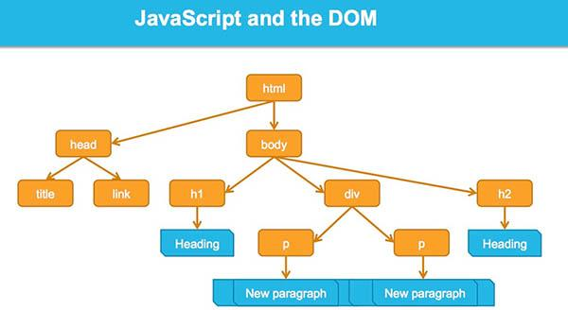

Web Front End cho người mới Phần 11 - Document Object Modal (DOM)

Slide 2
DOM là gì?
Document object modal (DOM) là giao diện trung lập về ngôn ngữ và nền tảng cho phép các chương trình và tập lệnh tự động truy cập và cập nhật nội dung, cấu trúc và style của Document.
Được tạo bởi trình duyệt khi trang web được tải
Ở dạng giao diện đồ họa, nó trông giống 1 cây ngược của các element/nodes
Trong lập trình, chúng ta có thể sử dụng js đọc hoặc thay đổi DOM

Slide 3

Cấu trúc của DOM
fffdfdfdf

Slide 4
Các loại DOM trong Javascript
DOM Document: Lưu trữ toàn bộ các thành phần trong website
DOM Element: Truy xuất tới thẻ thông qua class, id, name của thẻ html
DOM HTML: có nhiệm vụ thay đổi nội dung và giá trị thuộc tính của thẻ HTML
DOM CSS: thay đổi định dạng Css của trang web
DOM Event: gán sự kiện như onclick(), onload(),… vào các thẻ html
DOM EventListener: có nhiệm vụ lắng nghe các sự kiện tác động lên thẻ HTML đó
DOM Navigation: dùng để quản lý, thao tác với các thẻ HTML, thể hiện mối quan hệ cha – con của các thẻ HTML.
DOM Node, Nodelist: có nhiệm vụ thao tác với HTML thông qua đối tượng (Object).

Slide 5
DOM Element: các cách truy xuất
Id: document.getElementById('id’)
Truy xuất phần tử thông qua tên thẻ: document.getElementsByTagName('input’)
Truy xuất thông qua class:
Lấy thẻ input var element = document.getElementsByClassName('website’); // Lấy giá trị của thẻ input document.write(element[0].value);
Truy xuất đến 1 thẻ HTML thông qua cú pháp của CSS Selector:

Slide 6
DOM HTML
DOM HTML chuyên được dùng đễ xử lý các vấn đề liên quan đến nội dung, thuộc tính của thẻ HTML
1. Thay đổi và lấy nội dung bên trong thẻ HTML.
2. Thay đổi và lấy giá trị thuộc tính của thẻ html.

Slide 7
DOM Css
thiết lập Css bằng Javascript document.getElementById('object').style.css = 'something’;
Lấy giá trị css bằng Javascript var value = document.getElementById(‘object’).style.cssName

Slide 8
DOM EventListener
Phương thức addEventListener() elementObject.addEventListener(‘eventName’,function)
Phương thức removeEventListener() object.removeEventListener("event", some_action);

Slide 9
DOM Node trongJavaScript
DOM Node – document.createElement()
DOM Node – document.createTextNode()

Slide 10
Bài Tập Thực Hành
Tạo 1 slide imges đơn giản
Tạo ứng dụng Todolist

Slide 11
Bài Tập Về Nhà
Hoàn thiện ứng dụng TodoList, bổ sung thêm tính năng, thêm, sửa, xóa

